Slide 1

Государственное учреждение Ярославской области
«Центр оценки и контроля качества образования»
Организация и проведение
устной части ОГЭ
по иностранным языкам
Смирнова Марина Владимировна,
главный специалист ГУ ЯО ЦОиККО
(4852)28-08-83
smv@coikko.ru

Slide 2



Процедура сдачи устной части экзамена
Участник ОГЭ выполняет работу с использованием компьютера с установленным ПО и подключенной гарнитурой
Задания КИМ отображаются на мониторе компьютера
Участник ОГЭ дает устный ответ на задания КИМ, после выполнения заданий прослушивает запись своего ответа
Компьютер с установленным специализированным ПО
Компьютерная гарнитура: наушники с микрофоном
Участник устного экзамена

Slide 3
Продолжительность выполнения экзаменационной работы
устная часть – продолжительность составляет 30 минут – это общее время, в течение которого участник ОГЭ находится в аудитории проведения
время ответа одного участника – 15 минут
(около 2-х минут на подготовительные мероприятия и 13 минут на работу с КИМ и ответы на задания)
общая продолжительность экзамена в ППЭ – 2 часа

Slide 4
Подготовка ППЭ экзамену
1
2
3
Штаб ППЭ
компьютер с выходом в интернет
принтер
флеш-накопитель
резервное оборудование
Аудитория подготовки
инструкция для участника по работе с ПО
материалы на период ожидания
рабочая станция (компьютер)
гарнитура
Аудитория проведения

Slide 5
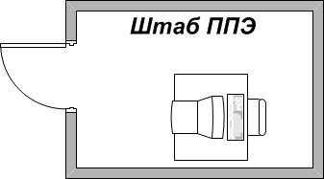
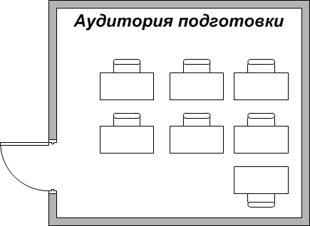
Общая схема ППЭ
Аудитории проведения
Аудитории подготовки
По 2 участника
По 2 организатора
По 2 организатора

Slide 6
Подготовка ППЭ к экзамену
Дополнения к стандартной процедуре
техническая подготовка
за 2-5 рабочих дней
до начала экзамена
технический специалист
руководитель ППЭ
руководитель ОО
контроль технической готовности
за 1 день
до начала экзамена
технический специалист
руководитель ППЭ
член ГЭК

Slide 7
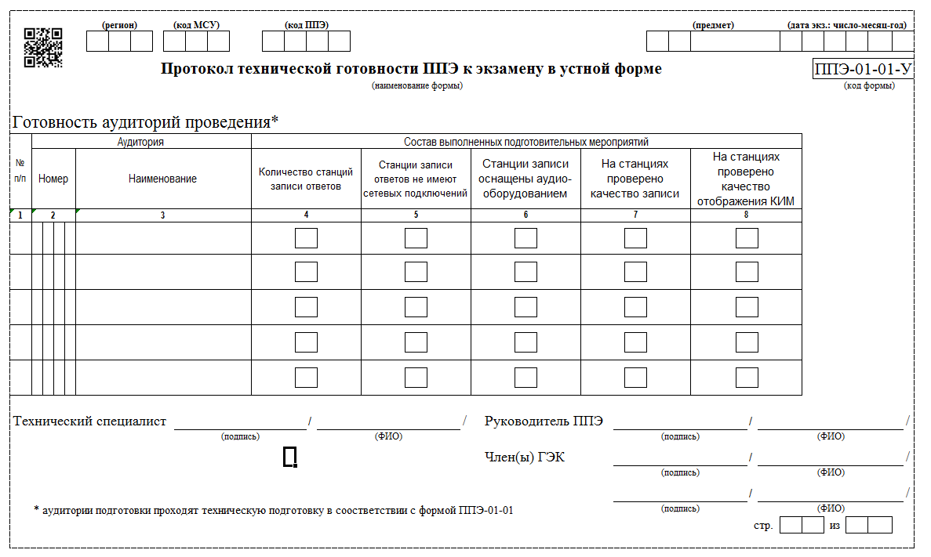
Подготовка ППЭ к проведению экзамена
За 1 день до начала экзамена технический специалист получает электронный архив КИМ из РЦОИ и загружает на станции записи ответов
форма
ППЭ- 01-01-У

Slide 8

Подготовка ППЭ к экзамену
за 1 день до начала экзамена
проверка готовности
ППЭ к экзамену
проведение контроля технической готовности ППЭ
форма ППЭ-01-01-У «Протокол технической готовности ППЭ к экзамену в устной форме»
форма ППЭ-01
«Акт готовности ППЭ»

Slide 9
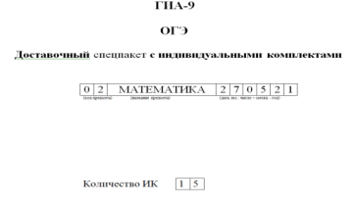
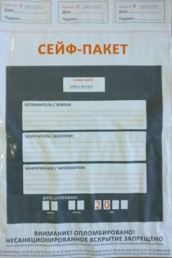
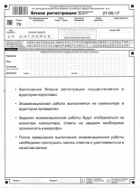


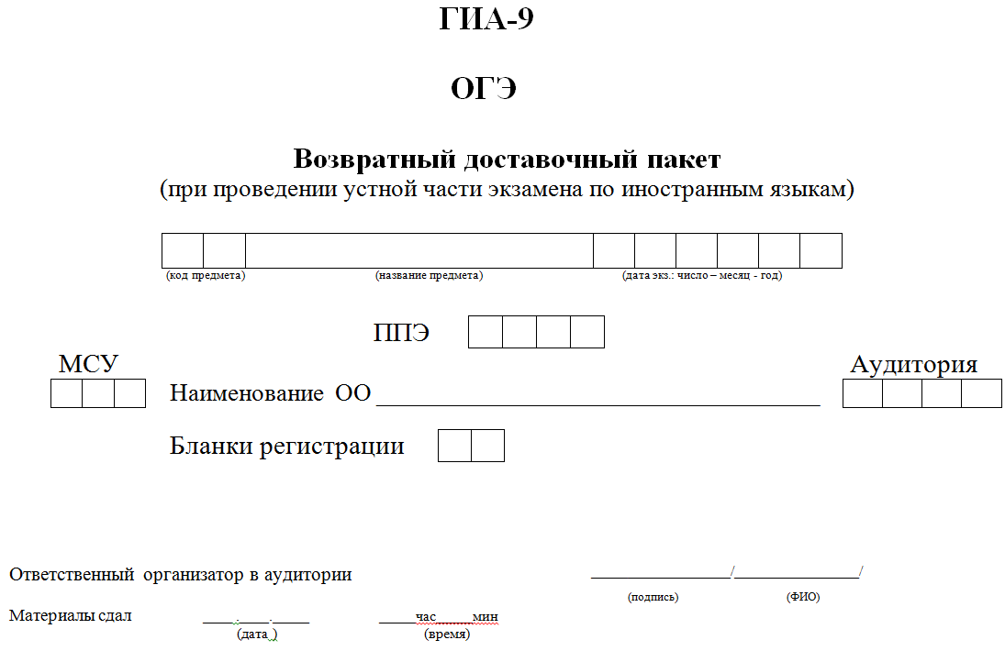
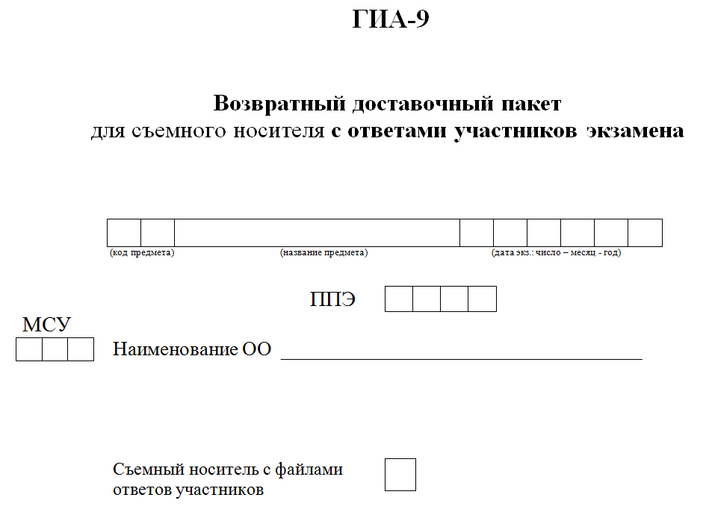
В день проведения экзамена руководитель ППЭ
08:00
Пакет руководителя
формы
Доставочный спецпакет
Новый сейф-пакет
ВДП для бланков
ВДП для съемного носителя

Slide 10
Пакет руководителя ППЭ
Код | Наименование
ППЭ-05-01-У | Список участников ГИА-9 в аудитории ППЭ (на каждый тип аудитории)
ППЭ-05-02-У | Протокол проведения ГИА-9 в аудитории подготовки
ППЭ-05-03-У | Протокол проведения ГИА-9 в аудитории проведения
ППЭ-06-01-У | Список участников ГИА-9 образовательной организации
ППЭ-07-У | Список работников ППЭ и общественных наблюдателей
ППЭ-13-01-У | Протокол проведения ГИА-9 в ППЭ
ППЭ-13-03-У | Сводная ведомость учета участников и использования экзаменационных материалов в ППЭ
ППЭ-14-02-У | Ведомость выдачи и возврата экзаменационных материалов по аудиториям ППЭ

Slide 11
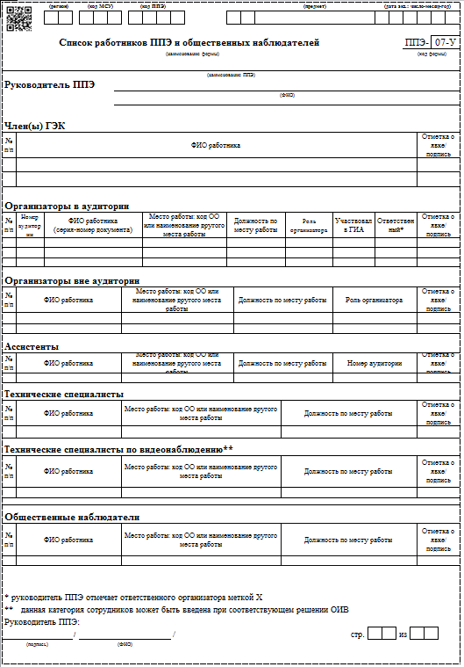
Форма
ППЭ-07-У
Руководитель ППЭ распределяет организаторов в аудитории проведения по ролям:
организатор в аудитории
оператор ПК

Slide 12
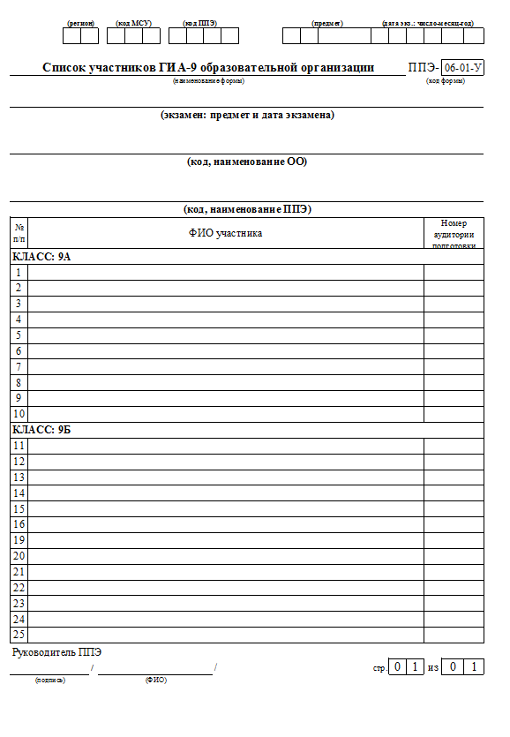
Форма
ППЭ-06-01-У

Slide 13
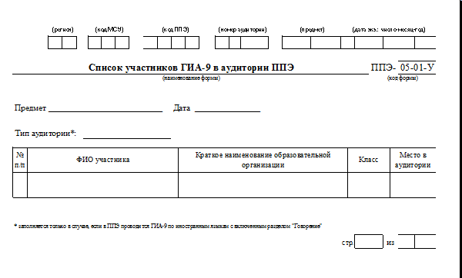
Форма
ППЭ-05-01-У

Slide 14
Выдача форм и инструкций
форму ППЭ-05-01-У «Список участников ГИА-9 в аудитории» (для аудитории подготовки)
форму ППЭ-05-02-У «Протокол проведения ГИА-9 в аудитории подготовки»
форму ППЭ-12-02-У «Ведомость коррекции персональных данных участников ГИА-9 в аудитории»
форму ППЭ-12-04 МАШ «Ведомость учета времени отсутствия участников экзамена в аудитории»
форму ППЭ-16 «Расшифровка кодов образовательных организаций»
инструкцию для участника ОГЭ, зачитываемую в аудитории
инструкцию для участника ОГЭ по работе с ПО (на каждого участника)
инструкцию для организатора в аудитории подготовки
форму ППЭ-9 11-01 «Сопроводительный бланк к экзаменационным материалам, полученным из аудитории»
ответственному организатору в аудитории подготовки

Slide 15
Выдача форм и инструкций
форму ППЭ-05-01-У «Список участников ГИА-9 в аудитории» (для аудитории проведения)
форму ППЭ-05-03-У «Протокол проведения ГИА-9 в аудитории проведения»
форму ППЭ-12-02-У «Ведомость коррекции персональных данных участников ГИА-9 в аудитории»
инструкцию для участника ОГЭ, зачитываемую в аудитории
инструкцию для участника ОГЭ по работе с ПО (на каждого участника)
инструкцию для организатора в аудитории проведения
ответственному организатору в аудитории проведения
техническому специалисту
инструкцию для технического специалиста
флеш-накопитель (для записи устных ответов участников)

Slide 16
В день экзамена технический специалист
должен
включить компьютеры на рабочих местах участников ОГЭ в каждой аудитории проведения
запустить Станцию записи ответов на каждом рабочем месте в каждой аудитории проведения
получить не позднее 8:30 вместе с членом ГЭК в Штабе ППЭ ключ доступа для расшифровки электронных КИМ
загрузить ключ доступа к КИМ на все рабочие станции во всех аудиториях
выдать всем организаторам (операторам ПК) коды активации экзамена
оказывать техническую помощь организаторам в аудитории

Slide 17
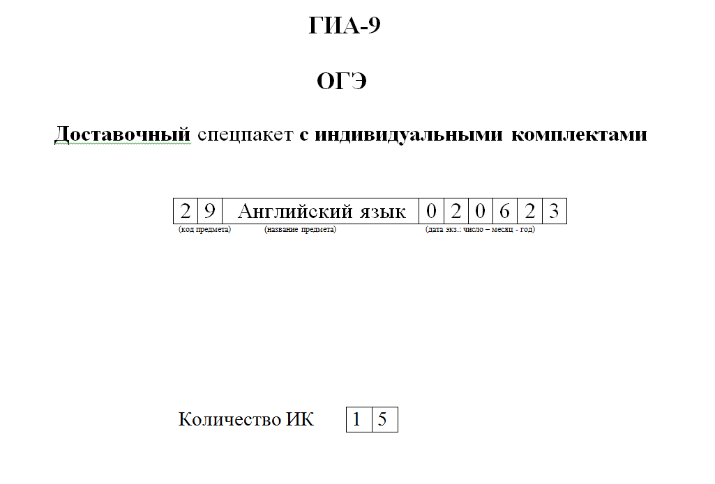
Руководитель ППЭ в Штабе выдает
09:45
ответственному организатору в аудитории подготовки
доставочные спецпакеты с ИК
ответственному организатору в аудитории проведения
ВДП (для бланков регистрации)

Slide 18
Обязанности организатора в аудитории подготовки
Notes:
18

Slide 19
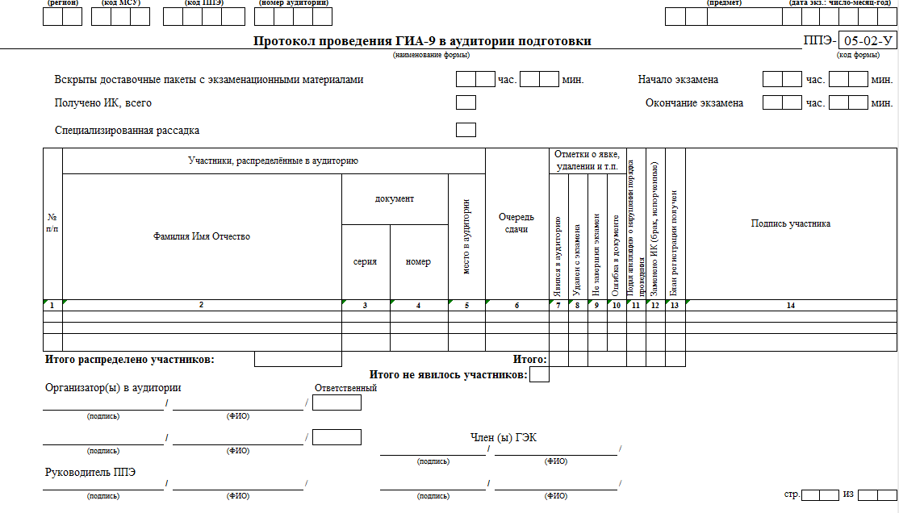
Количество ЭМ -цифры
ОТМЕТКА
«+» или «X»
УЧАСТНИК не явился в аудиторию - пустые клеточки

Slide 20
проинформировать участников:
о порядке проведения экзамена
о порядке подачи апелляций
о времени и месте ознакомления с результатами экзамена
не ранее 09:50
не ранее 10:00
продемонстрировать участникам экзамена целостность упаковки доставочного спецпакета с ИК
вскрыть доставочный спецпакет ИК
раздать всем участникам экзамена ИК
организовать заполнение бланков регистрации

Slide 21
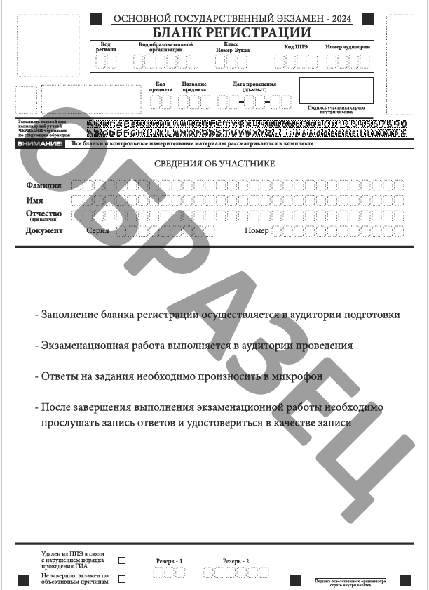
ИК – бланк регистрации,
контрольный лист
раздать напечатанные бланки регистрации
дать указание участникам ОГЭ проверить качество напечатанного бланка регистрации
  дать указание участникам ОГЭ приступить к заполнению бланков регистрации
  проверить правильность заполнения регистрационных полей бланка
Notes:
21

Slide 22
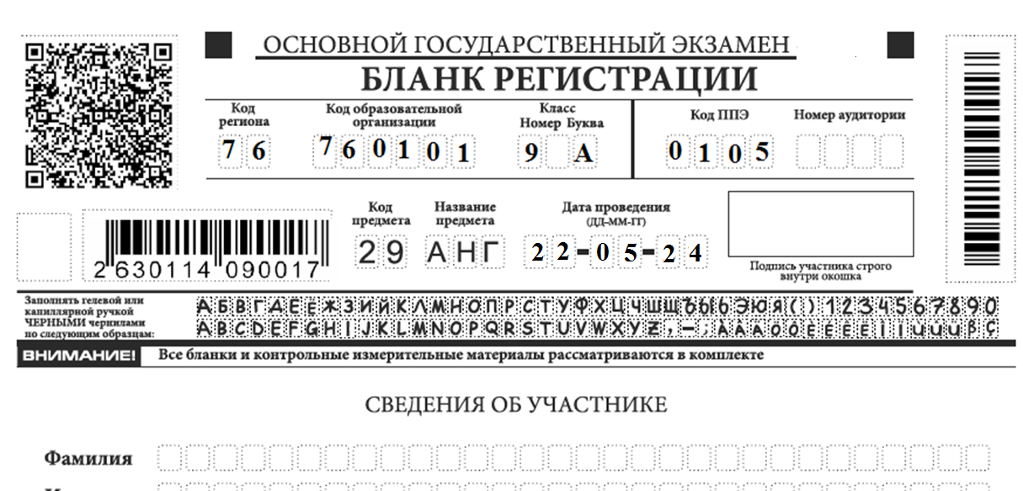
Заполнение регистрационных полей
Номер аудитории не заполняется!

Slide 23
Для перехода в аудиторию проведения необходимо:
в форме ППЭ-05-02-У «Протокол проведения ОГЭ в аудитории подготовки» сделать отметку «Бланк регистрации получен» и получить подпись участника ОГЭ
проконтролировать, что участник ОГЭ, покидающий аудиторию, имеет при себе бланк регистрации, контрольный лист, документ, удостоверяющий личность, ручку

Slide 24

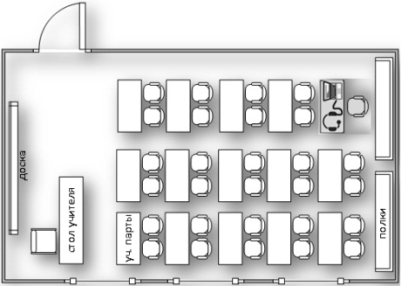
Порядок перемещения участников ОГЭ
Переход участников из аудитории подготовки в аудиторию проведения обеспечивает организатор из аудитории проведения
переход осуществляется согласно форме ППЭ-05-03-У «Протокол проведения ГИА-9 в аудитории проведения»
Аудитория подготовки
Аудитория проведения

Slide 25
Обязанности
организатора и оператора ПК в аудитории проведения

Slide 26
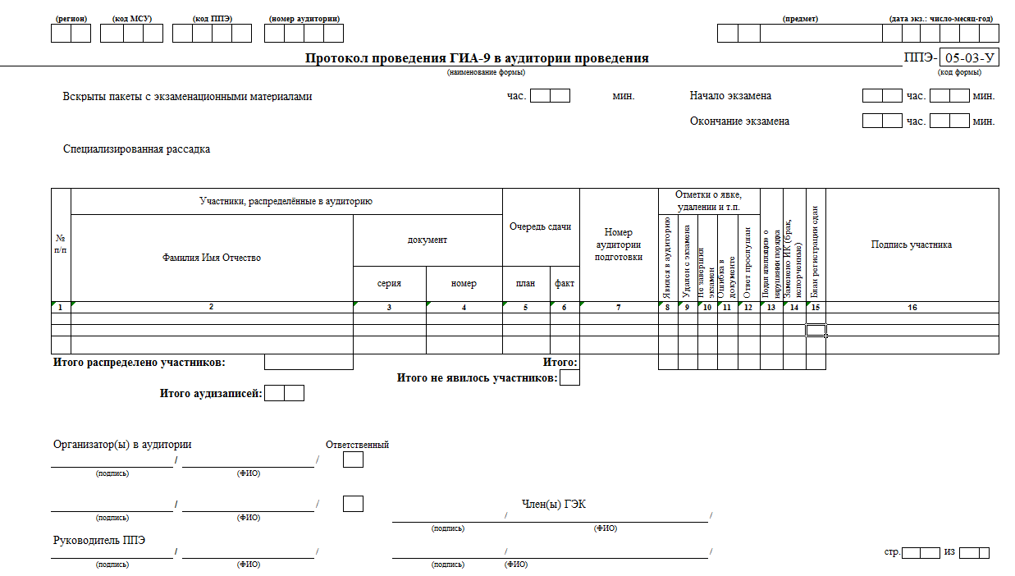
Количество ЭМ - цифры
ОТМЕТКА
«+» или «X»
УЧАСТНИК не явился в аудиторию - пустые клеточки

Slide 27
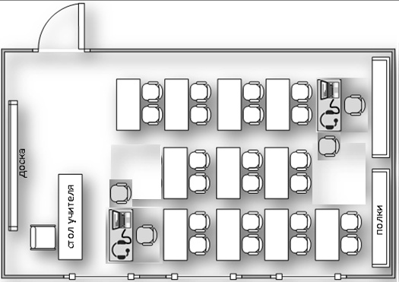
Готовность аудитории проведения к экзамену
наличие и правильная установка аппаратуры (компьютер с гарнитурой)
соответствующая расстановка столов
наличие часов в поле зрения участников ОГЭ
отсутствие внешних шумов, мешающих проведению экзамена

Slide 28
Готовность аудитории проведения к экзамену
проверяет техническое состояние станции записи ответов (компьютер с гарнитурой, резервная гарнитура)
проверяет корректность данных на станции записи (регион, код ППЭ, название предмета и дата)
получает от технического специалиста код активации экзамена, который будет использоваться для начала экзамена
оператор ПК в аудитории проведения

Slide 29
Не ранее 10:10 организатор в аудитории проведения проходит в аудиторию подготовки, указанную в форме ППЭ-05-03-У «Протокол проведения ГИА-9 в аудитории проведения», и по окончании инструктажа забирает участников экзамена согласно очереди

Slide 30
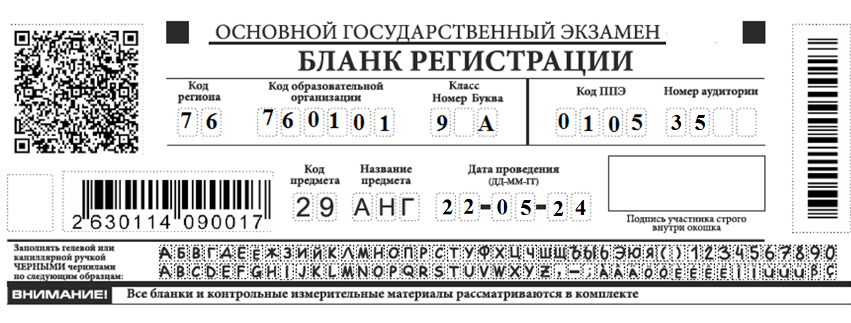
проводит краткий инструктаж участников, в процессе которого они заполняют в бланках регистрации номер аудитории
проверяет у каждого участника правильность заполнения бланка регистрации
даёт указание участникам надеть гарнитуру
объявляет о начале экзамена
организатор
в аудитории

Slide 31
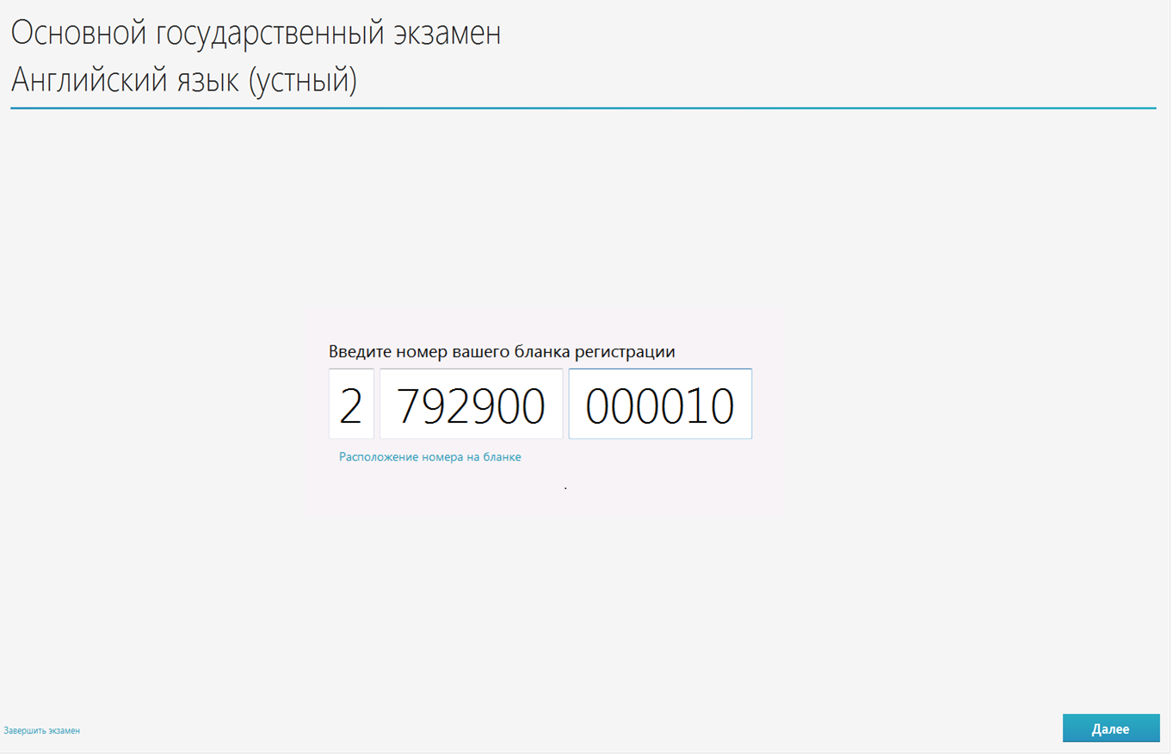
Ввод номера бланка регистрации в ПО
Участник экзамена вводит с клавиатуры номер БР

Slide 33
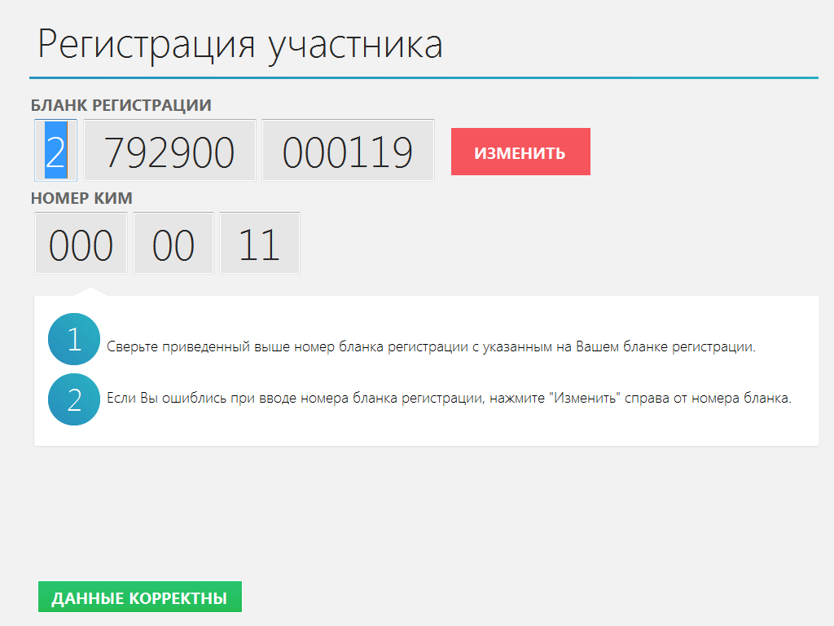
Регистрация участника
Проверка правильности номера БР
Notes:
33

Slide 34
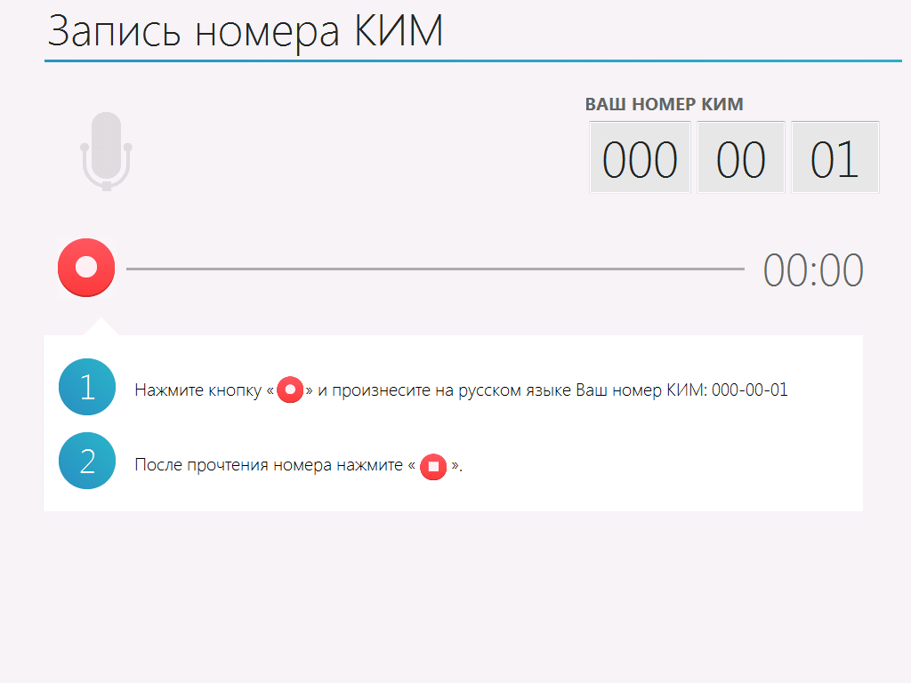
Запись номера КИМ
В процессе записи должен отображаться уровень громкости
Notes:
34

Slide 35
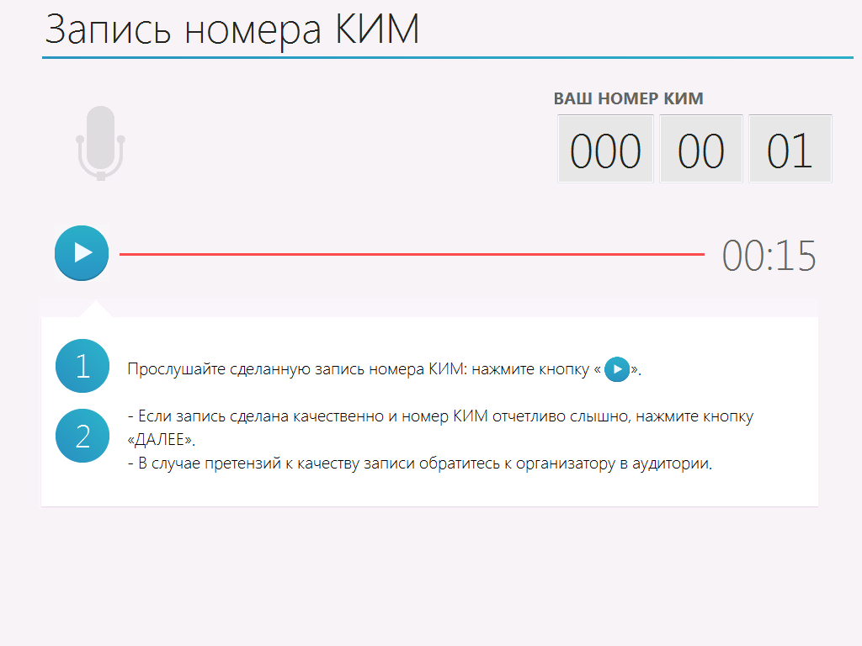
Запись номера КИМ
Если качество записи номера КИМ не удовлетворяет участника, то необходимо пригласить технического специалиста для изменения настроек
Notes:
35

Slide 36
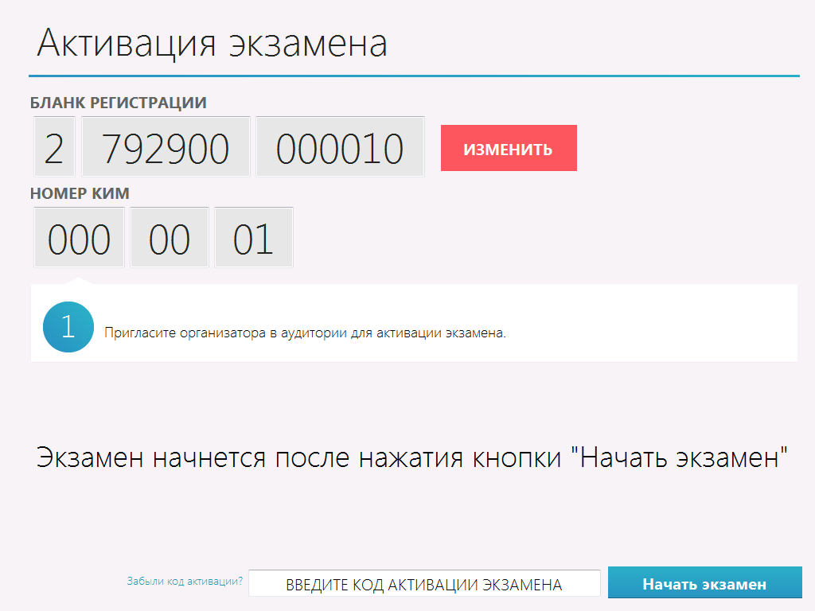
Активация экзамена
Организатор проверяет номер БР и вводит код активации экзамена
Notes:
36

Slide 37
Запуск подготовки и записи ответов на задания КИМ
Идет 5 секундный отсчёт времени перед началом подготовки и записи ответа каждого задания

Slide 38
Отображение заданий КИМ и времени на подготовку к заданию

Slide 39
Запись ответа на задание КИМ
Запись ответа участника ОГЭ

Slide 40
Прослушивание ответов
1. По окончании экзамена участник должен прослушать запись своих ответов
2. Оператор ПК нажимает «Завершить», если сдача экзамена участником завершена и у него нет замечаний к качеству аудиозаписи

Slide 41
Завершение устной части экзамена
Если один участник ОГЭ досрочно завершил выполнение заданий, то он ожидает, пока второй участник не выполнит все задания, только после этого они вместе могут покинуть аудиторию проведения
Группа участников ОГЭ покидает аудиторию одновременно

Slide 42
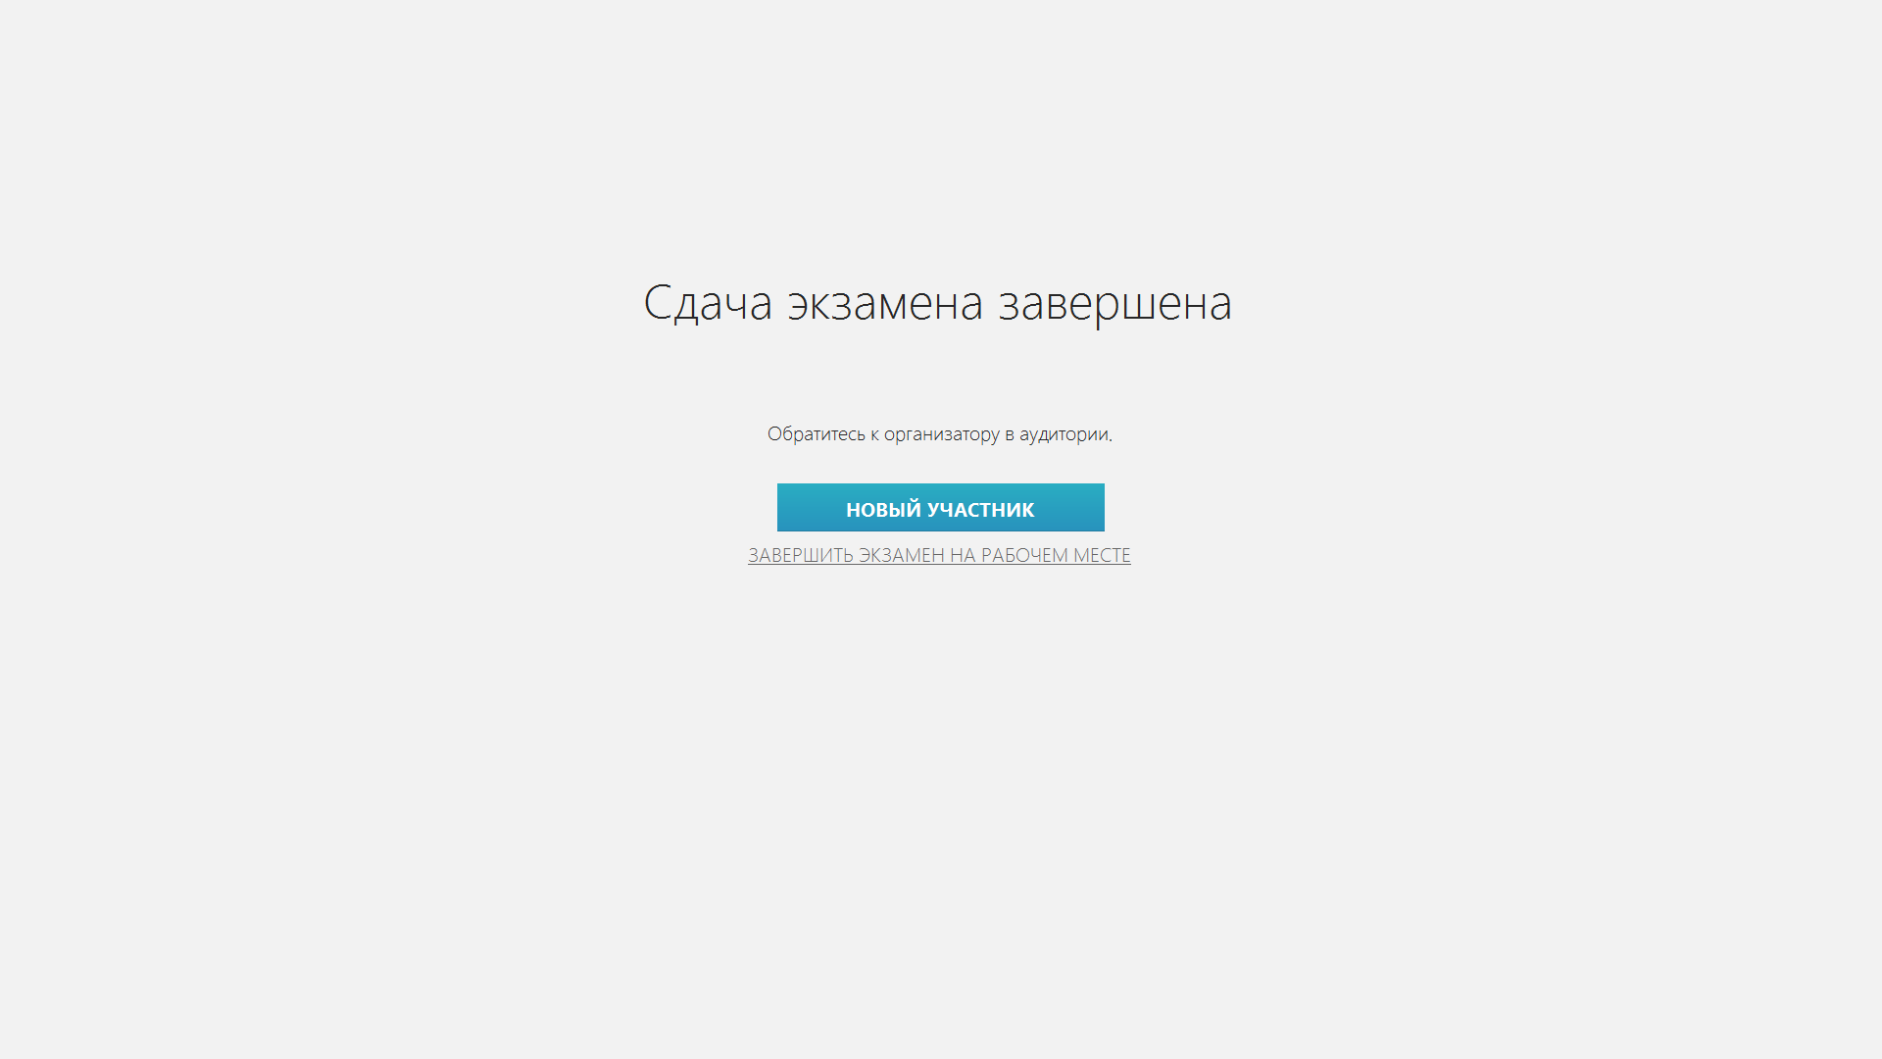
Завершение устной части экзамена
объявляет, что экзамен закончен
просит участников ОГЭ оставаться на своих местах
принимает от участников ОГЭ под роспись бланки регистрации (заполнив форму ППЭ-05-03-У)
проходит за следующей группой участников в аудиторию подготовки
организатор
готовит ПО к записи устного ответа для следующей группы участников
оператор ПК
Переход к проведению экзамена для следующего участника

Slide 43
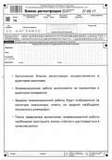
Завершение экзамена в ППЭ
заполняет до конца форму ППЭ-05-03-У «Протокол проведения ГИА-9 в аудитории проведения»
пересчитывает бланки регистрации и запечатывает их в ВДП
организатор
приглашает технического специалиста в аудиторию для завершения экзамена на станции записи
контролирует действия технического специалиста по экспорту аудиозаписей ответов участников на флеш-накопитель
оператор ПК

Slide 44
Завершение экзамена в ППЭ
выполняет экспорт ответов участников ОГЭ в каждой аудитории проведения на флеш-накопитель
формирует, сохраняет и распечатывает сопроводительный бланк к флеш-накопителю и протокол создания аудионосителя ППЭ
передает руководителю ППЭ: флеш-накопитель, сопроводительный бланк и протокол создания аудионосителя
технический специалист
передает руководителю ППЭ:
доставочный спецпакет с экзаменационными материалами (неиспользованными, замененными бланками)
формы: ППЭ 05-01-У, ППЭ 05-02-У, 12-04 МАШ, служебные записки
организатор в аудитории подготовки
организатор в аудитории проведения
передает руководителю ППЭ:
ВДП с бланками регистрации
контрольные листы, сложенные в пачку
формы: ППЭ 05-01-У, ППЭ 05-03-У, 12-04 МАШ, служебные записки

Slide 45
Завершение экзамена
флеш-накопитель
Сопроводительный бланк
Протокол

Slide 46
Завершение экзамена
Руководитель ППЭ
проверяет правильность заполнения информации на ВДП с бланками регистрации
заполняет формы: ППЭ-14-02-У, ППЭ-13-03-У, ППЭ-13-01-У

Slide 47
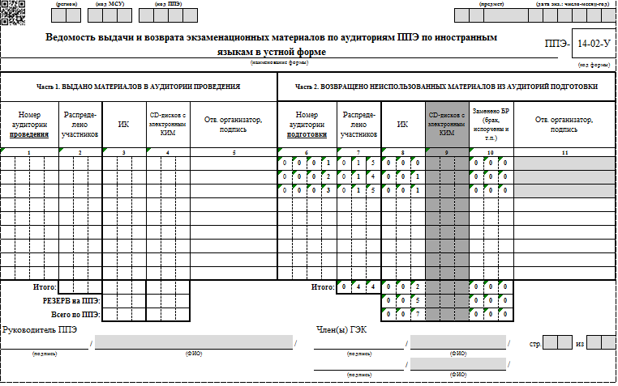
форма ППЭ-14-02-У
CD-диски не используются, столбец не заполняется

Slide 48
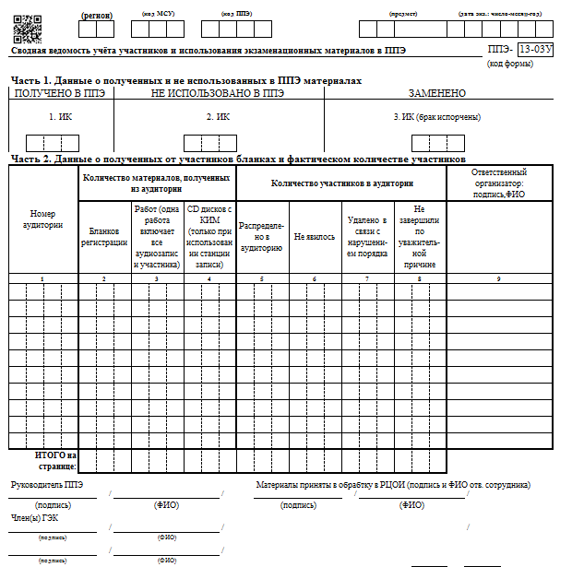
форма ППЭ-13-03-У
ИК- бланки регистрации
CD-диски не используются, столбец не заполняется

Slide 49

Завершение экзамена
ВДП с бланками регистрации
Новый
сейф-пакет
ВДП со съемным носителем информации с ответами участников

Slide 50


Упаковка материалов
формы ППЭ
журнал учета участников, обратившихся к мед. работнику
служебные записки
акт ППЭ-9 14-01-У
сформировать в пачку ЭМ в соответствии с перечнем в форме ППЭ-9 14-01-У, приложить к пачке заполненную форму ППЭ-9 11-02 и все связать шпагатом

Slide 51
Упаковка материалов
новый сейф-пакет
файл с формами
Сейф-пакет, в котором материалы были доставлены в ППЭ
ЭМ, сложенные в пачку

Slide 52
Технический сбой или плохое качество записи ответа

Slide 53
В случае технического сбоя необходимо пригласить технического специалиста
если неисправности устранены, то сдача экзамена продолжается на данной аппаратуре
если неисправности не могут быть устранены, в аудитории устанавливается резервная аппаратура, на которой продолжается сдача экзамена
если неисправности не могут быть устранены и нет резервной аппаратуры, то участники, которые должны были сдавать экзамен на вышедшей из строя аппаратуре, направляются для сдачи экзамена на имеющуюся рабочую аппаратуру в этой аудитории в порядке общей очереди
Направлять участников ОГЭ в другую аудиторию проведения категорически запрещено!

Slide 54
Технический сбой – до начала выполнения экзаменационной работы
Участник ОГЭ не перешёл к просмотру заданий КИМ
с тем же бланком регистрации участник может продолжить выполнение экзаменационной работы на этой же аппаратуре, если неисправность устранена
если неисправности не могут быть устранены, в аудитории устанавливается резервная аппаратура, на которой продолжается сдача экзамена
если неисправности не могут быть устранены и нет резервной аппаратуры, то участники, которые должны были сдавать экзамен на вышедшей из строя аппаратуре, направляются для сдачи экзамена на имеющуюся рабочую аппаратуру в этой аудитории в порядке очереди
Направлять участников ОГЭ в другую аудиторию проведения категорически запрещено!

Slide 55
Технический сбой – после начала выполнения экзаменационной работы
Участнику экзамена по его выбору предоставляется право выполнить задания, предусматривающие устные ответы, в тот же день или в резервные сроки
При желании пересдать экзамен в тот же день:
участник направляется в ближайшую очередь на сдачу в эту же аудиторию, с этим же бланком регистрации, но на другую станцию записи ответов;
в случаи длительного ожидания повторной сдачи участника сопровождают в Штаб ППЭ для ожидания следующей группы
При желании прийти на пересдачу в резервный день:
принимается решение, что участник не закончил экзамен по объективным причинам
заполняется форма ППЭ-22 «Акт о досрочном завершении экзамена по объективным причинам»
соответствующие метки ставятся в форме ППЭ-5-03-У и в бланке регистрации

Slide 56
Плохое качество записи ответов участника ОГЭ
В случае возникновения у участника ОГЭ претензий к качеству записи ответов необходимо пригласить в аудиторию технического специалиста для устранения возможных проблем, связанных с воспроизведением записи.
Если проблемы воспроизведения устранить не удалось и участник настаивает на неудовлетворительном качестве записи, в аудиторию необходимо пригласить члена ГЭК для разрешения ситуации - в этом случае возможно оформление апелляции о нарушении порядка проведения ГИА. До разрешения данной ситуации следующая группа участников ОГЭ в аудиторию не приглашается.

Slide 57
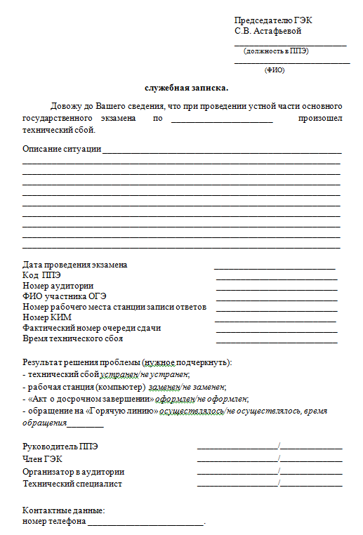
В случаях технического сбоя, выявления низкого качества аудиозаписи ответа, утери аудиозаписи ответа руководитель ППЭ составляет служебную записку в присутствии технического специалиста, организатора в аудитории проведения, члена ГЭК

Slide 58
Особенности организации и проведения письменной и устной частей экзамена в один день

Slide 59
Подготовка ППЭ экзамену
компьютер с выходом в интернет
принтер
флеш-накопитель
резервное оборудование
Штаб ППЭ
средство воспроизведения аудиозаписи (компьютер)
инструкция для участника по работе с ПО
материалы на период ожидания
рабочая станция (компьютер)
гарнитура
Аудитория для письменной части
Аудитория подготовки
Аудитория проведения

Slide 60
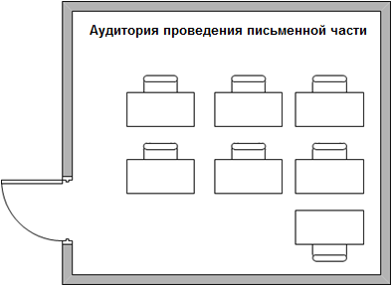
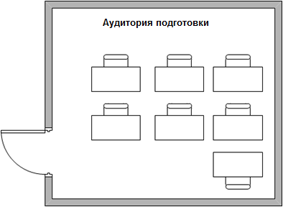
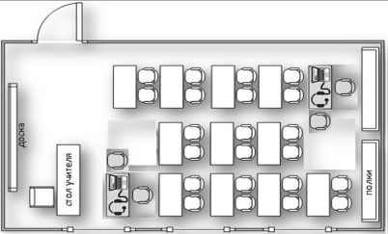
Схема передвижения участников ОГЭ в ППЭ
Аудитория проведения письменной части
Аудитория подготовки
Аудитория проведения
устной части
ППЭ
05-04-У
ППЭ
05-03-У
организатор вне
аудитории
организатор
в аудитории проведения
После завершения письменной части экзамена, участники сдают материалы экзамена организаторам в аудитории и в сопровождении организатора вне аудитории переходят из аудитории проведения письменной части в аудиторию подготовки
В аудитории подготовки участники получают бланк регистрации и затем, согласно очереди, переходят в аудиторию проведения для сдачи устной части экзамена

Slide 61
Спасибо за внимание!
Материалы располагаются
на сайте ГУ ЯО ЦОиККО http://coikko.ru
в разделе ГИА-9
Инструктивно-методические материалы

